Slide 1


at-2.ニューラルネットワークの基礎
（ディープラーニングのシステムとプログラミング）
（全１２回）
https://www.kkaneko.jp/ai/at/index.html
金子邦彦

Slide 2

ニューラルネットワークの基礎を説明
機械学習の目的、ニューラルネットワークの仕組み、学習の原理など
畳み込みについても基本的な操作から応用まで学べる
図、数式、サンプルコードを適所に交えることで、理論と実践の両面から理解を深める

Slide 3

アウトライン
１．機械学習
２．ニューラルネットワークの仕組み
３．畳み込みの仕組み
４．画像での畳み込み

Slide 4
10-1. 機械学習

Slide 5

機械学習
機械学習は，コンピュータがデータを使用して学習することより知的能力を向上させる技術
情報の抽出能力，ルールや知識のプログラム化不要などの特徴を持つ
他の方法では解決が難しかった問題に取り組むことが可能に

Slide 6
機械学習が目標とする作業
ルール化，プログラム化が難しい作業
  直感
  主観
  経験
  → 人間にたやすい
  しかし，プログラム化は困難

Slide 7
・プログラムは人間が作成し，
テストし，調整する．
① 一般のプログラミング
② 機械学習での予測
データ
（入力）
プログラム
処理結果
コンピュータ
・学習による上達の能力
データ
（入力）
プログラム
予測結果
訓練データ
コンピュータ

Slide 8
機械学習での汎化
訓練データの汎化
訓練データ
入力 予測結果
７ ５００
８ ５００
９ ５００
１０ ５００
１１ ５００
１２ １０００
１３ １０００
１４ １０００
１５ １０００
１６ １０００
入力 正解
９ ５００
１１ ５００
１２ １０００
１４ １０００
汎化により，未知のデータについても予測ができるようになる
汎化は１００％成功するわけでない．
訓練データとは別のデータ（検証データ）を用いて検証する

Slide 9
「汎化は，プログラミングを補うもの」と
考えられるようにも
ふつうのプログラミング：
あらゆる事態を想定して，プログラムを作成
汎化：
未知のデータについても処理できる

Slide 10
10-2. ニューラルネットワークの仕組み

Slide 11
ニューラルネットワーク
機械学習の能力を持つ．
コンピュータで動作．
ユニットがつながり，ニューラルネットネットワークを構成．
ユニット
ユニット
ユニット
ユニット間の結合
ユニット間の結合
入力データ
出力データ
Notes:
良好な学習能力をもち，機械学習が脚光をあびるきっかけにも
機械学習を勉強するとき，ニューラルネットワークは良い手段と考える
機械学習では，ニューラルネットワークを使う場合もあれば，ニューラルネットワークではない他のものもある（あとで詳しく）

Slide 12
ニューラルネットワークの基礎
単純な仕組み．明確な原理に基づいて処理を行う
ユニットは，基本，入力の重みづけ，合計とバイアス，活性化関数の適用を行う
ユニットのネットワークである
多数のユニットとそれらのユニット間の結合から構成
ユニット
ユニット
ユニット
ユニット間の結合
ユニット間の結合

Slide 13
入力の重みづけ，合計とバイアス，活性化関数の適用
入力の重みづけ: ユニットは複数の入力を受け取り、それぞれの入力に対して重みを掛ける（掛け算）
合計とバイアス: 1. の合計を求め，バイアスと呼ばれる値を足す（足し算）
活性化関数の適用: 2. の値に，活性化関数を適用して出力値を得る）
10.1 × 0.1 ⇒ 1.01
合計に
応じた出力値
0.51
合計
0.51
-0.5 × 0.8 ⇒ -0.4
0.2 × -0.5 ⇒ -0.1
入力
重み

Slide 14
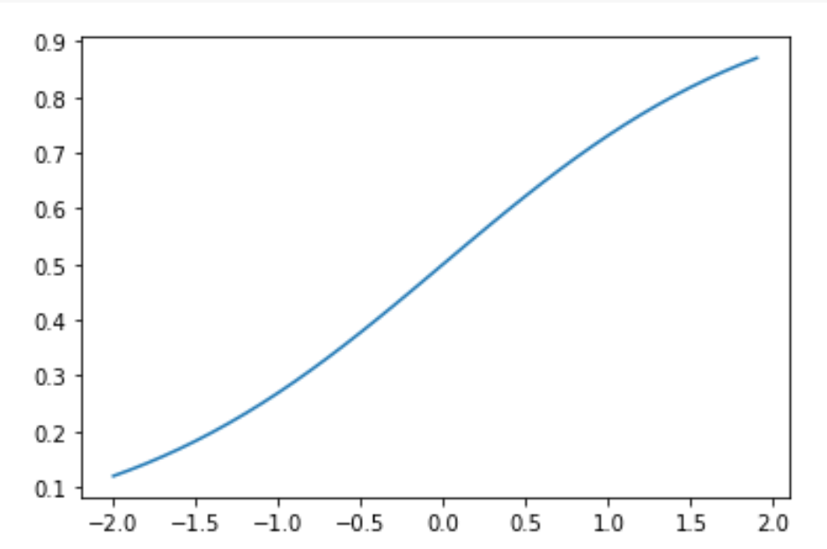
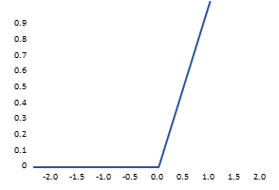
ニューラルネットワークの活性化関数のバリエーション
〇 活性化関数は値を変換する機能を持ち，さまざまな種類がある
シグモイド
ReLU
（2011年発表）

Slide 15
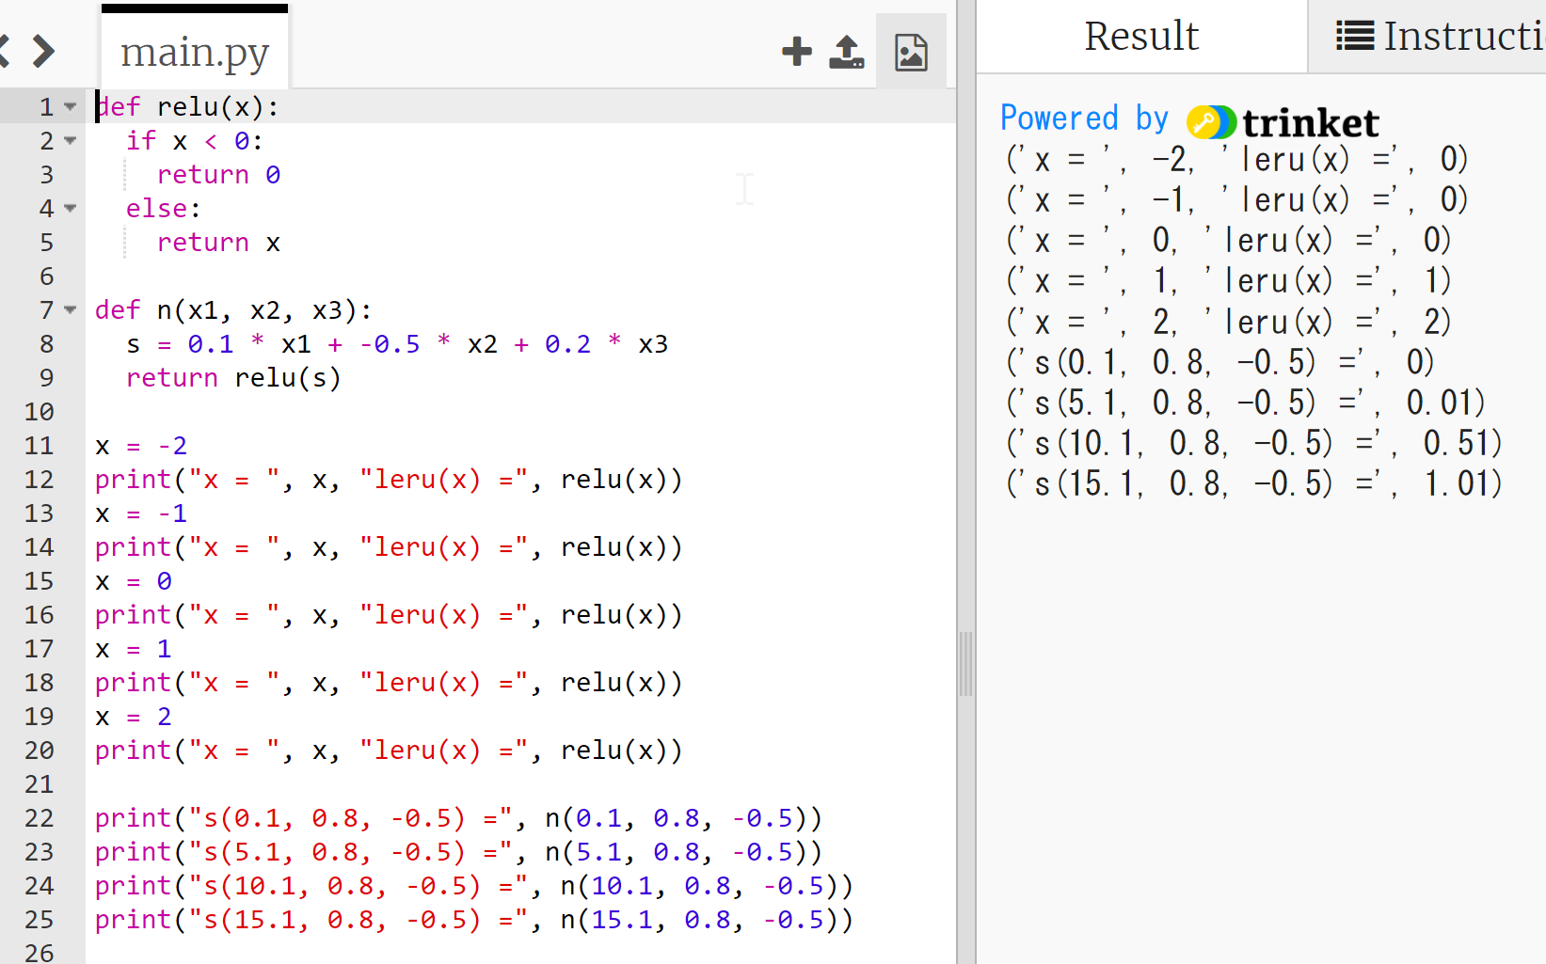
URL: https://trinket.io/python/af9e01d901
s(20.1, 0.8, -0.5) の値は？ S(25.1, 0.8, -0.5) の値は？

Slide 16
ニューラルネットワークの処理の原理
入力の重みづけ:
1 × w1, 1 × w2, 1 × w3, 0 × w4, 1 × w5, 1 × w6, 0 × w7, 0 × w8, 1 × w9
（w1 から w9 は重み）
合計とバイアス:
1 × w1 + 1 × w2 + 1 × w3 + 0 × w4 + 1 × w5 + 1 × w6 + 0 × w7 + 0 × w8 + 1 × w9 + b （b はバイアス．プラスや０やマイナスの数）
活性化関数の適用による出力値の取得
f(1 × w1 + 1 × w2 + 1 × w3 + 0 × w4 + 1 × w5 + 1 × w6 + 0 × w7 + 0 × w8 + 1 × w9 + b) （f は活性化関数）
1 1
2 1
3 1
4 0
5 1
6 1
7 0
8 0
9 1
活性化関数はさまざまな種類
重み
w1
w2
w3
w4
w5
w6
w7
w8
w9
1 2 3
4 5 6
7 8 9
シグモイド
ユニット
0.9
0.8
0.7
0.6
0.5
0.4
0.3
0.2
0.1
0
ReLU
（2011年発表）
入力
合計は，
1 × w1 + 1 × w2 + 1 × w3 +
0 × w4 + 1 × w5 + 1 × w6 +
0 × w7 + 0 × w8 + 1 × w9
白黒の画像
（画素は 0 または 1）
-2.0 -1.5 -1.0 -0.5 0.0 0.5 1.0 1.5 2.0
Notes:
良好な学習能力をもち，機械学習が脚光をあびるきっかけにも
機械学習を勉強するとき，ニューラルネットワークは良い手段と考える
機械学習では，ニューラルネットワークを使う場合もあれば，ニューラルネットワークではない他のものもある（あとで詳しく）

Slide 17
ニューラルネットワークの構造のバリエーション
〇 層構造で全結合のものが最もシンプル
  層構造：前の層から結果を受けとって，次の層へ結果を渡す
  全結合：二層の間で，すべてのユニット同士が結合
〇 フィードバック，メモリなど複雑なものもある
全結合
全結合
全結合
全結合
全結合
全結合
メモリユニット付き
メモリユニット付き
フィードバック
フィードバック
フィードバック
RNN
LSTM

Slide 18
層構造とデータの流れ
ユニット
ユニット
ユニット
ユニット間の結合
ユニット間の結合
入力
出力
一層目
二層目
三層目
層構造では，データは，入力から出力への一方向に流れる
各層は、同じ種類のユニットで構成

Slide 19
全結合のニューラルネットワーク
ユニット
ユニット
ユニット
ユニット間の結合
ユニット間の結合
入力
出力
一層目
二層目
三層目
全結合では，２つの層の間で，すべてのユニット同士が結合される
１つのユニットの出力は，次の層のすべてのユニットに影響

Slide 20
ニューラルネットワークが多様に利用できる原理
望みの出力が得らえるように，重み，バイアスを調整
このとき，結合のさせ方，ユニット数，ユニットの種類などは変化させない
1 2
活性化関数
重み
1, 1 1
1
1
ReLU
バイアス
は 0
2.0
1.0
0
0, 1 0
ユニット
-2.0 -1.0 0.0 1.0 2.0
-1
2
重み
2.0
1.0
0
ReLU
バイアス
は +1
1, 0 0
-2.0 -1.0 0.0 1.0 2.0
0, 0 1
重み
1
1
入力
望みの
出力
ユニット
2.0
1.0
0
ReLU
バイアス
は -1
-2.0 -1.0 0.0 1.0 2.0

Slide 21
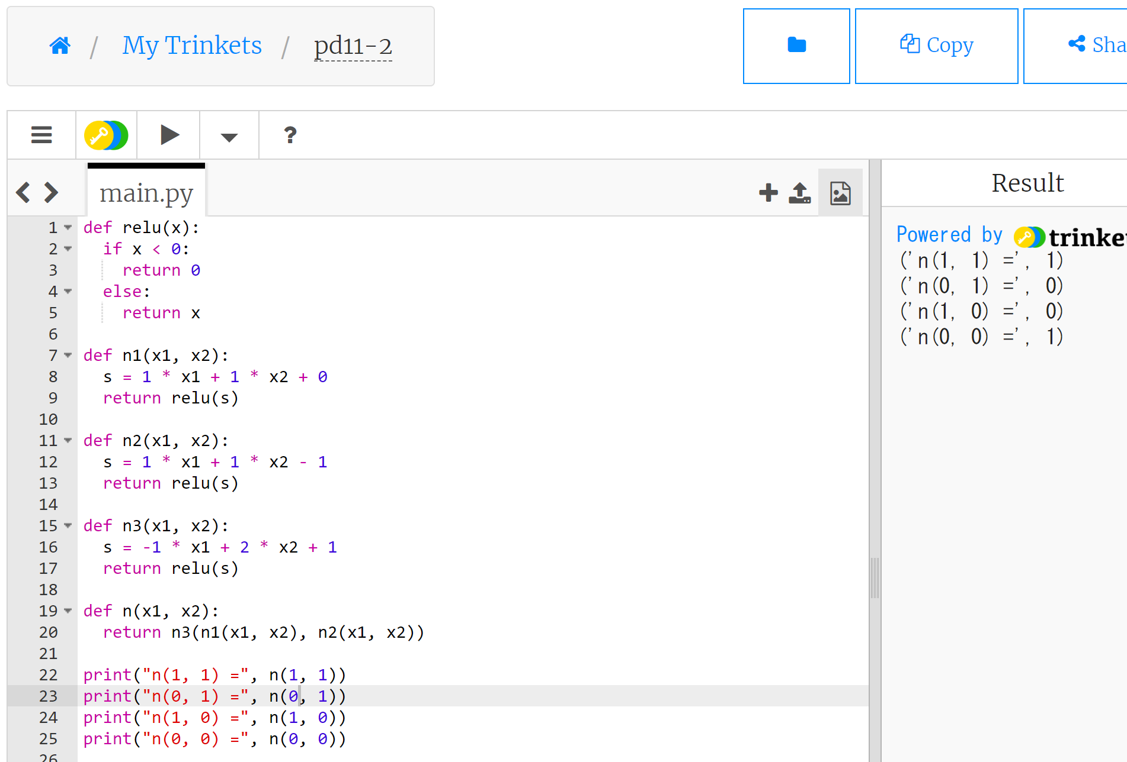
URL: https://trinket.io/python/8a0eed74c9

Slide 22
それぞれのユニットが「特定のパターンを識別して
いる」と考えることもできる
1 2
1, 1 1
1
1
2.0
1.0
0
ReLU
バイアスは０
0, 1 0
ユニットが
識別する
パターン
-2.0 -1.0 0.0 1.0 2.0
-1
2
2.0
1.0
0
ReLU
バイアス
は +1
1, 0 0
-2.0 -1.0 0.0 1.0 2.0
0, 0 1
1
1
ユニットが
識別する
パターン
ユニットが
識別する
パターン
2.0
1.0
0
ReLU
バイアス
は -1
-2.0 -1.0 0.0 1.0 2.0

Slide 23
ニューラルネットワークの教師あり学習
訓練データ（学習のためのデータ）を使用
学習は自動で行われる
① 訓練データにより，ニューラルネットから結果を出し，正解との誤差を得る
② ユニット間の結合の重みの調整により、誤差を減らす

Slide 24
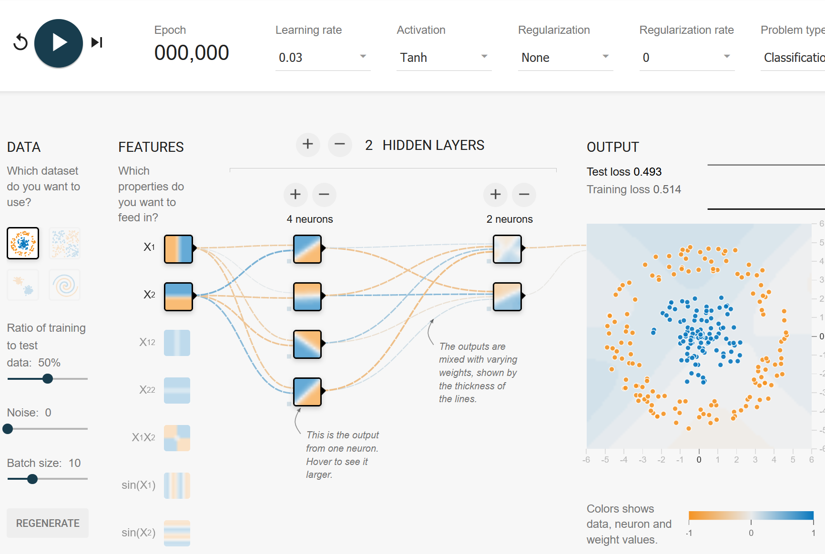
学習能力をコンピュータに組み込んでおき，あとでデータを与えて学習させる
http://playground.tensorflow.org

Slide 25
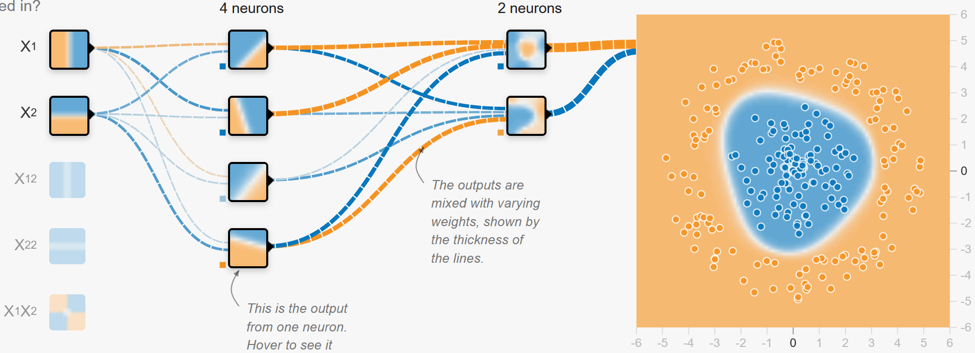
前処理
（データが青い部分にあれば活性化）
データが中央にあれば活性化
→結合→
1 層目
→結合→
2 層目
ニューラルネットワーク
URL: https://playground.tensorflow.org/

Slide 26
ニューラルネットワークの学習
データ（学習のためのデータ）を使用
① データにより，ニューラルネットを動かし，誤差を得る
② 結合の重みとバイアスの調整により、誤差を減らす
ユニットの数が増えたり減ったりなどではない
誤差が減らなくなったら、最適になったとみなす

Slide 27
結合の重みの調整
出力：３
ユニット間の結合の
「○○倍」
は、学習の途中で変化する
ニューラルネットワークの学習は、
望み通りの出力が得られるように、「○○倍」のところ（結合の重み）を調整すること
A
４倍
１２
出力：２
C
B
―４
―２倍
入り口
（入力）
出口
（出力）

Slide 28
確認問題
出力：３
A
次のようなユニットがある
・入力の合計が０以上のとき、
活性化し、１を出力する
・入力の合計が０未満のとき、
非活性化し、０を出力する
４倍
１２
出力：２
C
B
―４
―２倍
入り口
（入力）
出口
（出力）
ユニットAの出力は 3 であるとする。
ユニットB の出力が 2 以下のとき
ユニット C は活性化
ユニットB の出力が少しでも 2を超えたとき
ユニット C は非活性化
にしたい。結合の重みをどう調整するか？
（答え）「－２倍」を「－６倍」へ

Slide 29
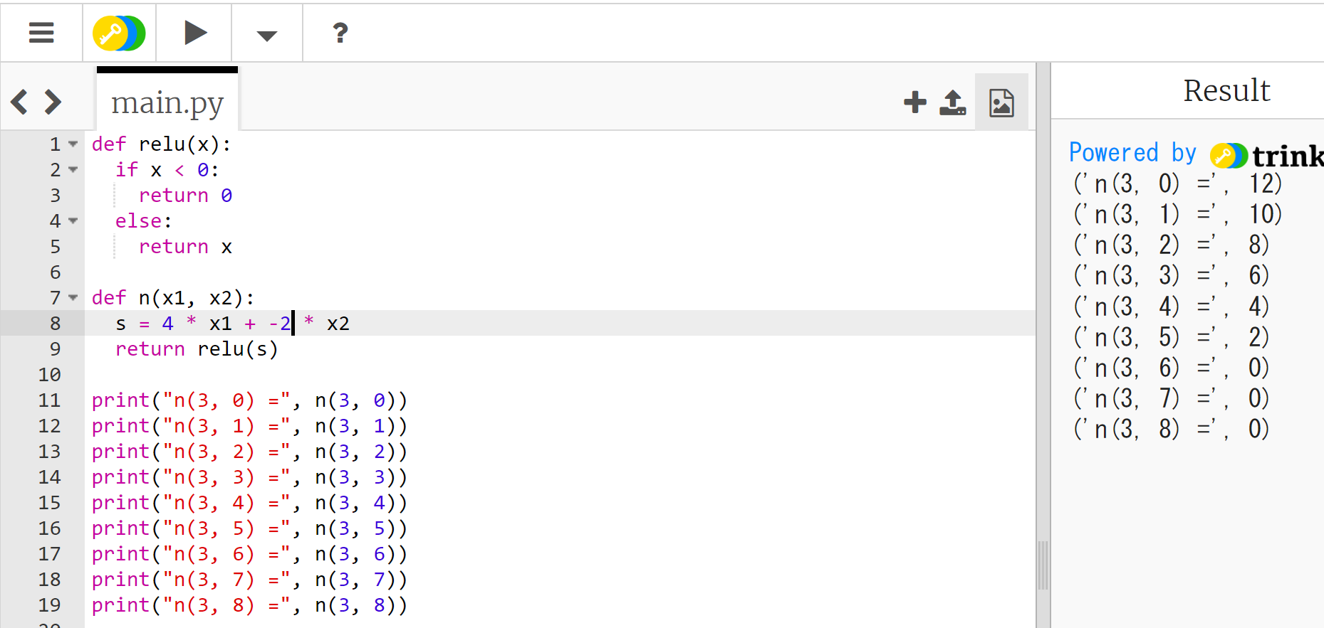
URL: https://trinket.io/python/b1f04a9758
-2 を -6 に変えて、変化を見る

Slide 30
ニューラルネットワークのまとめ
ニューラルネットワークは，単純な原理で動く
ユニットは複数の入力を受け取る．中では，活性化関数を用いた値の変換を行う．
層構造と全結合のニューラルネットワークが最もシンプルである．入力から出力の方向へ一方向にデータが流れる．２つの層の間のユニットはすべて結合．
ニューラルネットワークは，結合の重みとバイアスを調整して，望みの出力を得る．
ニューラルネットワークの学習では，データを利用して，望みの出力が得られるように，結合の重みとバイアスの調整が行われる．画像認識や自然言語処理などに広く利用されている．

Slide 31
10-3. 畳み込みの仕組み

Slide 32
畳み込み
畳み込みは，あるデータを移動しながら，カーネルと
重ね合わせる．重ね合わせの結果は１つの値になる．
データ
移動
カーネルと同じ長さに切り出し
カーネル
重ね合わせ
（掛け算と合計）

Slide 33
畳み込みの例
データ
0
1
0
1
0
0
1
1
1
0
この部分を切り出す
カーネル
1
0
1
0×1 1×0 0×1
0
重ね合わせの結果：
0×1 + 1×0 + 0×1 = 0

Slide 34
畳み込みの例
移動
0
1
0
1
0
0
1
1
1
0
1
0
1
1
0
1
1
0
1
0×1 1×0 0×1
1×1 0×0 0×1
1×1 1×0 1×1
1
0
1
1
0
1
1
0
1
1×1 0×0 1×1
0×1 0×0 0×1
1×1 1×0 0×1
1
0
1
1
0
1
0×1 1×0 0×1
0×1 1×0 1×1
0
2
0
1
1
1
2
1

Slide 35
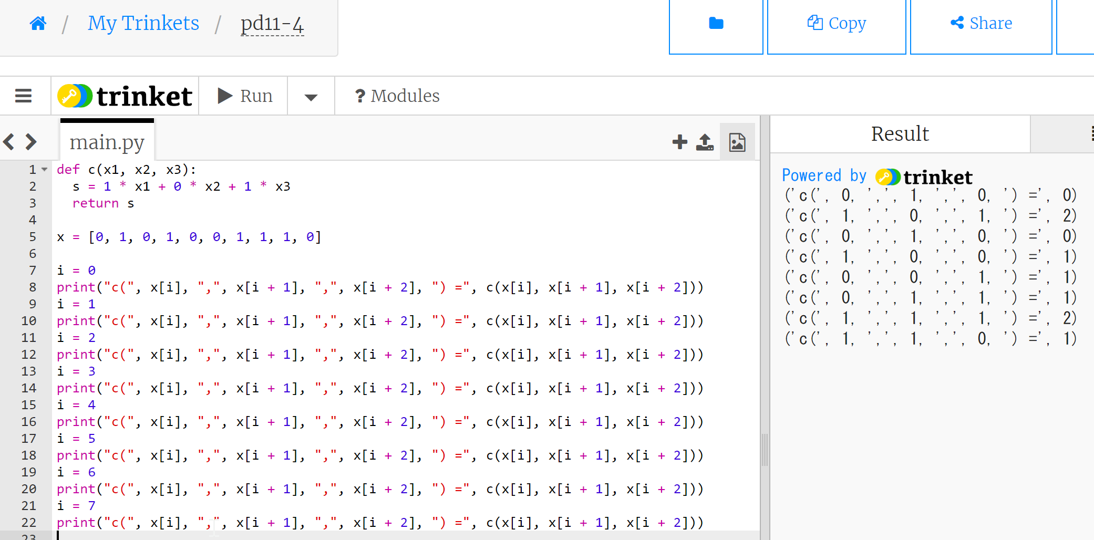
URL: https://trinket.io/python/3419fd07e4
1, 0, 1 や 1, 1, 1 に強く反応することを確認してください

Slide 36
畳み込み
畳み込みは，「特定のパターンに強く反応する」と考える
こともできる
畳み込み結果が大きくなる部分
データ
0
1
0
1
0
0
1
1
1
0
カーネル
1
0
1
0
2
0
1
1
1
2
1
畳み込み結果

Slide 37
畳み込みの用途
人工知能の他，画像，音声，その他信号の処理などに広く応用されている
パターンの分析
データの中からパターンを発見
周波数での分析，処理
特定の周波数のみ抜き出す
など

Slide 38
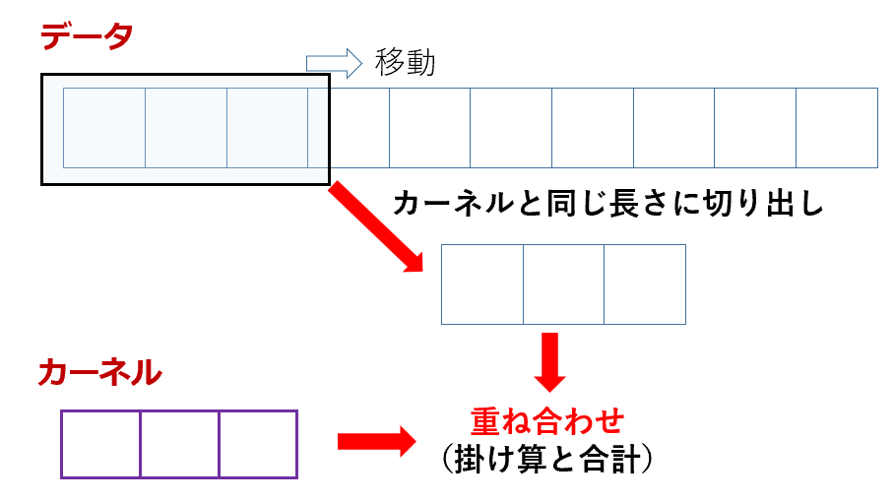
畳み込みのまとめ
畳み込みは，あるデータを移動しながら，カーネルと重ね合わせる．
カーネルは値の並び （例） 0 1 0
重ね合わせは，同じ長さの２つのデータについて，要素同士の掛け算の合計．

Slide 39
10-4. 画像での畳み込み

Slide 40
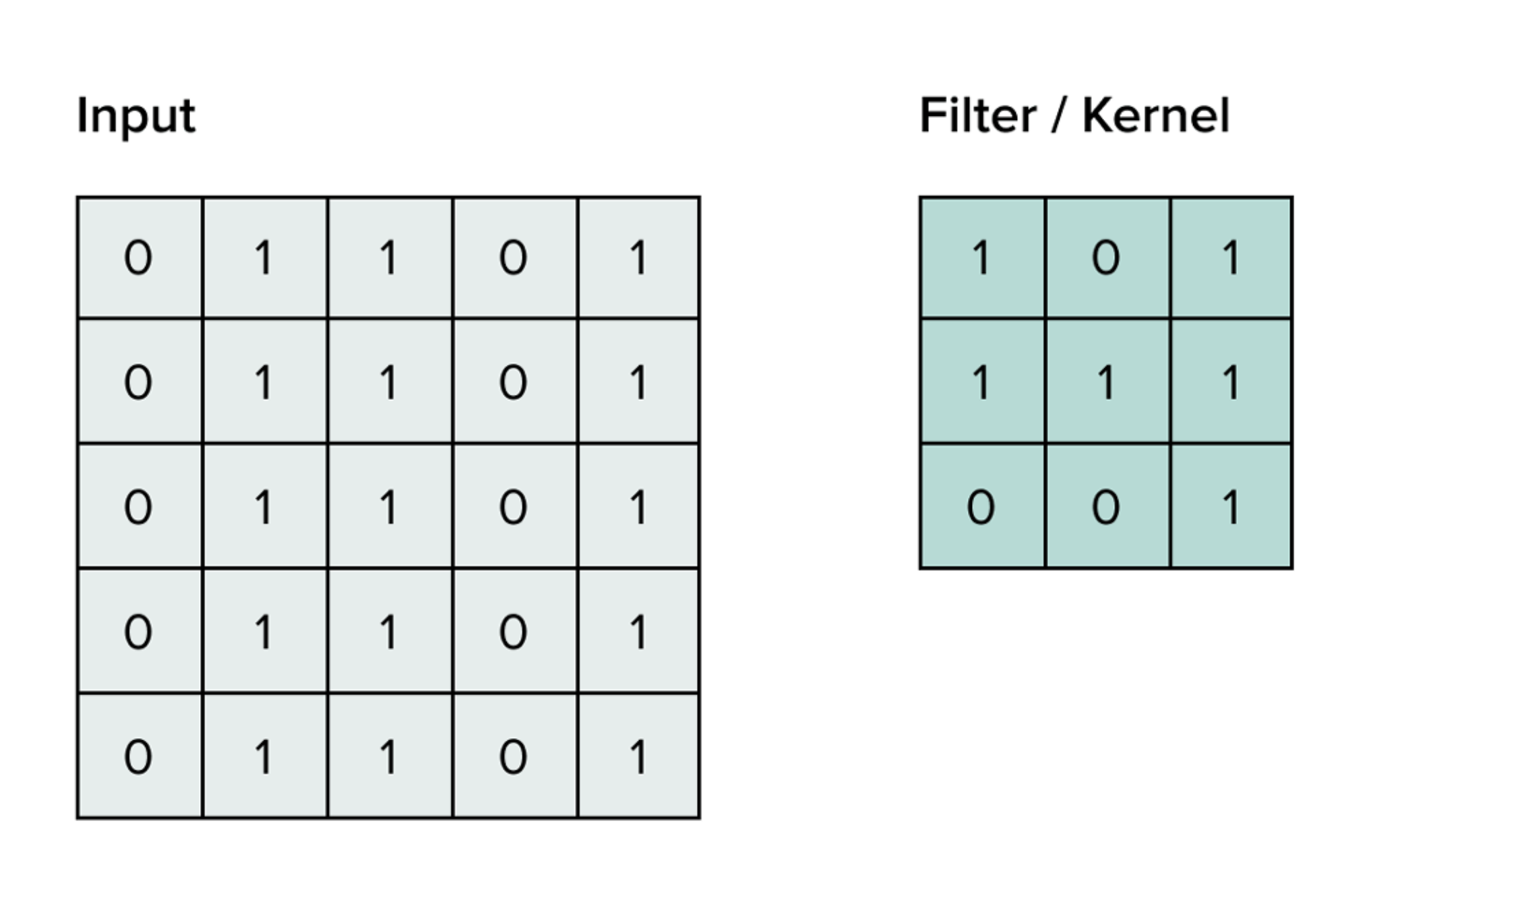
画像の畳み込み
カーネル（３×３マス）
元画像（５×５マス）
出典: https://serokell.io/blog/introduction-to-convolutional-neural-networks

Slide 41
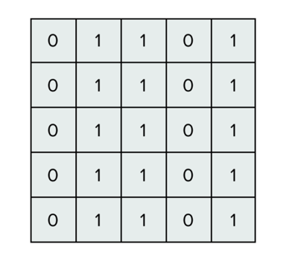
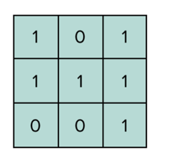
画像での畳み込み
カーネル
（３×３マス）
元画像（５×５マス）
切り出した部分とカーネルの
掛け算の合計
0×1 | 1×0 | 1×1
0×1 | 1×1 | 1×1
0×0 | 1×0 | 1×1
合計: 4 （これが畳み込み結果）
切り出し（３×３マス）
畳み込み
カーネルと同じサイズで切り出す

Slide 42
画像での畳み込み
カーネル
（３×３マス）
0×1 | 1×0 | 1×1
0×1 | 1×1 | 1×1
0×0 | 1×0 | 1×1
元画像（５×５マス）
4 | 3
合計: 4
1×1 | 1×0 | 0×1
1×1 | 1×1 | 0×1
1×0 | 1×0 | 0×1
畳み込み結果
合計: 3
切り出し（３×３マス）
切り出し領域を横にずらす
畳み込み結果

Slide 43
画像での畳み込み
カーネル
（３×３マス）
元画像（５×５マス）
画像全体について
畳み込み
4 | 3 | 5
4 | 3 | 5
4 | 3 | 5
畳み込み結果
切り出し（３×３マス）
切り出し領域を縦横にずらす

Slide 44
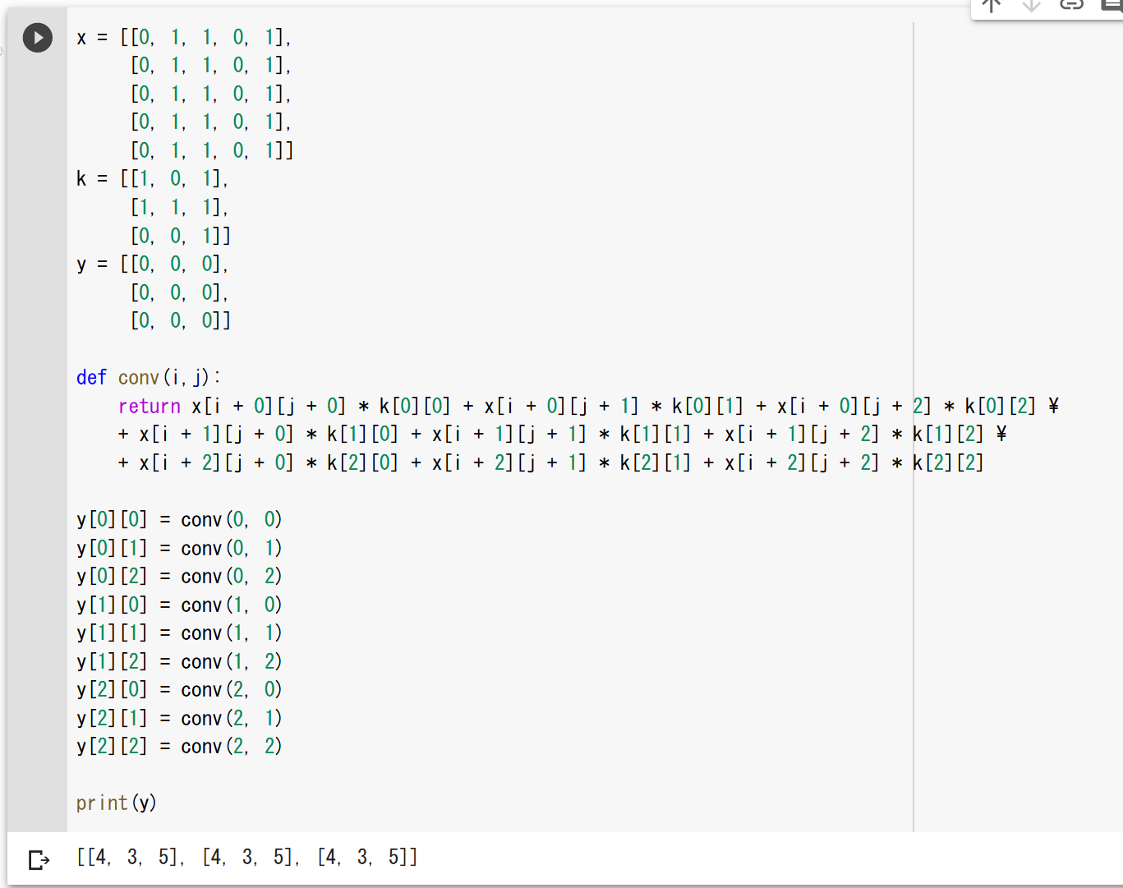
画像の畳み込みを行う Python プログラムの例
https://colab.research.google.com/drive/1pcdD-I5-2VbLizKb3egJIQWXn8tBfOuK?usp=sharing

Slide 45


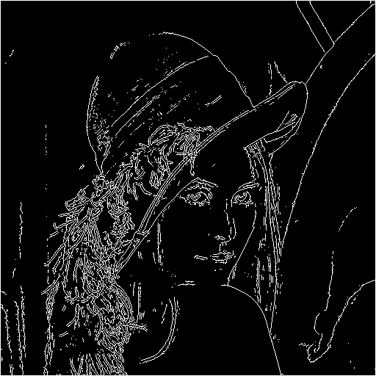
画像の畳み込みの応用例
人工知能以外でも，ぼかし，エッジ抽出などさまざまな処理で，畳み込みを使用できる
畳み込みによる
ぼかし
畳み込みによる
エッジ抽出

Slide 46
全体まとめ
機械学習は、コンピュータがデータを使用して学習することにより知的能力を向上させる技術。
  ルール化やプログラム化が難しい作業や直感的な判断や主観的な要素、経験などの人間にとって容易な作業を目標とする。
ニューラルネットワークはユニットがつながり、ユニット間の結合から構成されるネットワーク。
  ユニットは入力の重みづけ、合計とバイアス、活性化関数の適用を行い、層構造を形成。
  ニューラルネットワークは結合の重みとバイアスを調整することで望みの出力を得る。
畳み込みはデータを移動しながらカーネルと重ね合わせる操作。
  畳み込みでは、カーネルと同じ長さにデータを切り出し、要素同士の掛け算の合計を求めることで重ね合わせを行い。
  畳み込みは画像処理など使用され、特徴抽出やパターン認識などに利用される。

Slide 47
授業の学ぶ意義と満足感
機械学習やニューラルネットワークの仕組みを理解。AIの可能性に対する興味と期待の高まり。
ニューラルネットワークの構成要素や学習原理を具体的に学び、AIの設計・実装に必要な知識を修得。
実際のプログラム、学習データを確認し、AIの動作を直感的に把握。アクティブラーニングの楽しさを実感。
機械学習の最先端に触れる。AI時代に活躍できる人材を目指すモチベーションが高まり、情報工学で社会に貢献したいという志を高める。

